Slide 1
적층형 무정전 교체 모듈 적용
신제품 분전반 소개서

Slide 2
CONTENTS
01
회사소개 및 제품소개
02
기술의 우수성
03
성능검증
04
경제성 및 활용

Slide 3
회사소개 및 제품소개
01
회사소개
분전반 정의
기존 제품 사고사례
제품개발배경

Slide 4
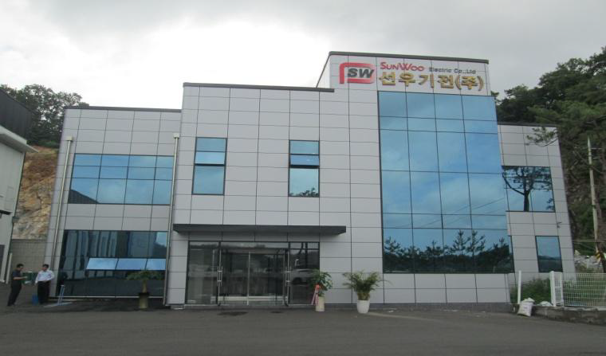
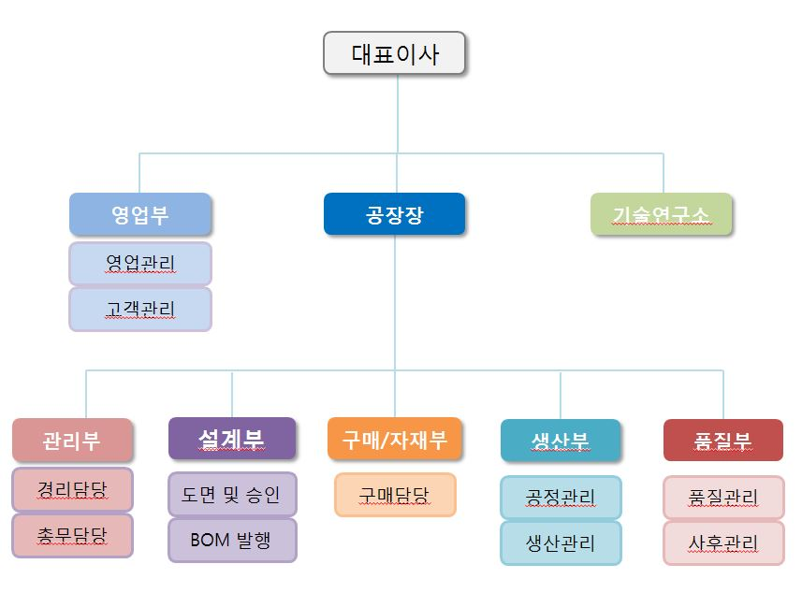
1. 회사소개
법 인 명 | 선우기전 주식회사 |  |  | 대 표 자 | 김 현 일
소 재 지 | 경기도 화성시 신남로63-44 (남양동) |  |  | 전화번호 | 031-763-1200
 |  |  |  | 팩 스 | 031-763-1217
 |  |  |  | 이메일 | swe1302@hanmail.net
임직원수 | 28명 | 자 본 금 | 500 백만원 | 업태 | 제조업, 공사업
특허 보유현황 | 적층형 무정전 활선 교체 모듈 킷 기능성 활선 교체 모듈 |  |  | 주 생산품 | 수배전반 및 전기자동제어
연 혁 | 2010년 09월 선우기전 주식회사 설립 2011년 01월 ISO 인증 취득 2011년 03월 한국전력 협력업체 등록 2011년 04월 조달청 등록 2012년 04월 무 정전 활 선 교체 모듈 특허 등록 2013년 01월 중소기업진흥공단 벤처기업 등록 2013년 04월 삼성전자 수원사업장 협력업체 등록 2013년 10월 자본금 증자(5억원) 2013년 12월 연구개발 전담부설 인증서 취득 (2018.02월 개발연구소 승격) 2014년 04월 삼성물산 협력업체 등록 2014년 05월 본사 신축이전(경기도 화성시 신남로 63-44) 2014년 06월 삼성중공업 협력업체 등록 2016년 02월 삼성디스플레이 협력업체 등록 2016년 10월 삼성엔지니어링 협력업체 등록
Notes:
필요한 연혁만 적고 빨간글씨로 강조

Slide 5
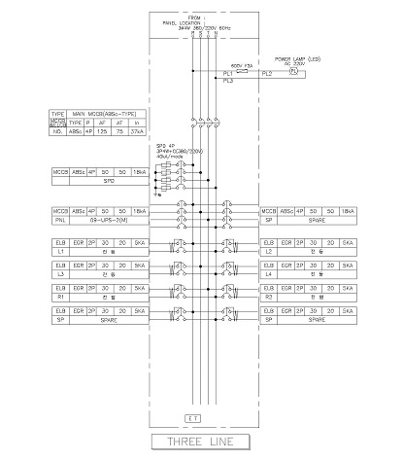
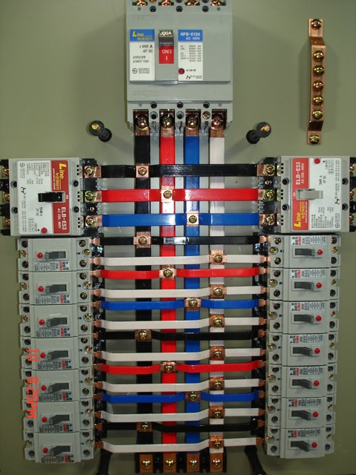
2. 분전반 정의
분전반 이란?
전력 계통상에서 전력을 부하측 또는 수용가에 회로별로 분배하여 공급 및 차단
할수 있는 장치입니다.
최종 부하단에 설치됨으로 인해 각종 설계변경이 가장 많이 요구되는 구간이며 사고
발생시 신속한 대응이 요구되는 곳이기도 합니다.
<분전반 결선도예시>
<사무실, 공장의 일반 분전반>

Slide 6
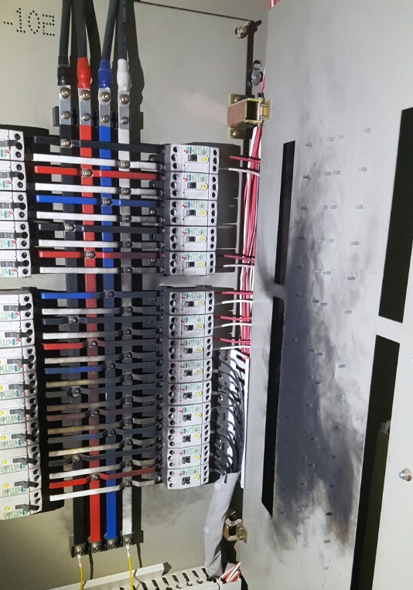
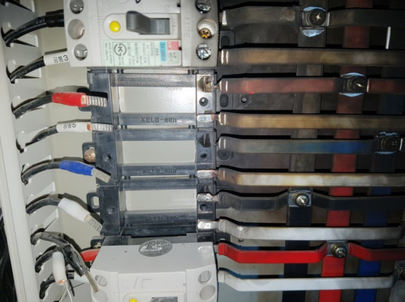
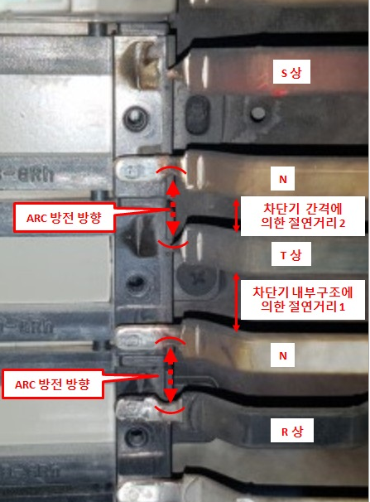
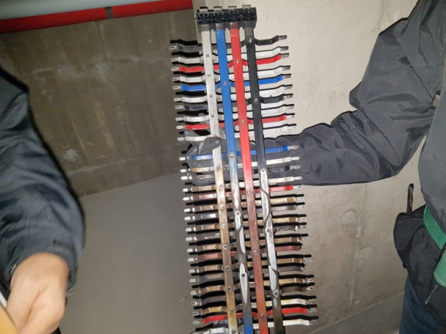
3. 기존제품 사고 사례-1
분기차단기의 교체시 감전, 모선 단락사고가 빈번하게 발생 ⇒ RISK ↑
사고원인
부스바가 노출 되어있어 차단기 교체시 아크나 섬락에 의한 사고가 빈번하게 발생하고
있으며, 또한 차단기 2차측의 단락사고에 의해 모선의 연쇄적인 사고로 확산됩니다.

Slide 7
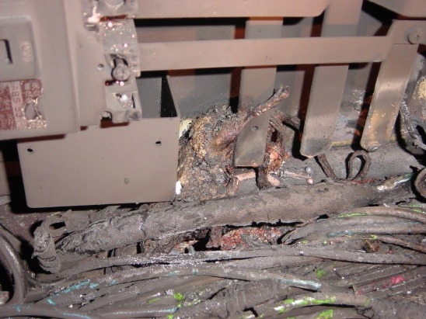
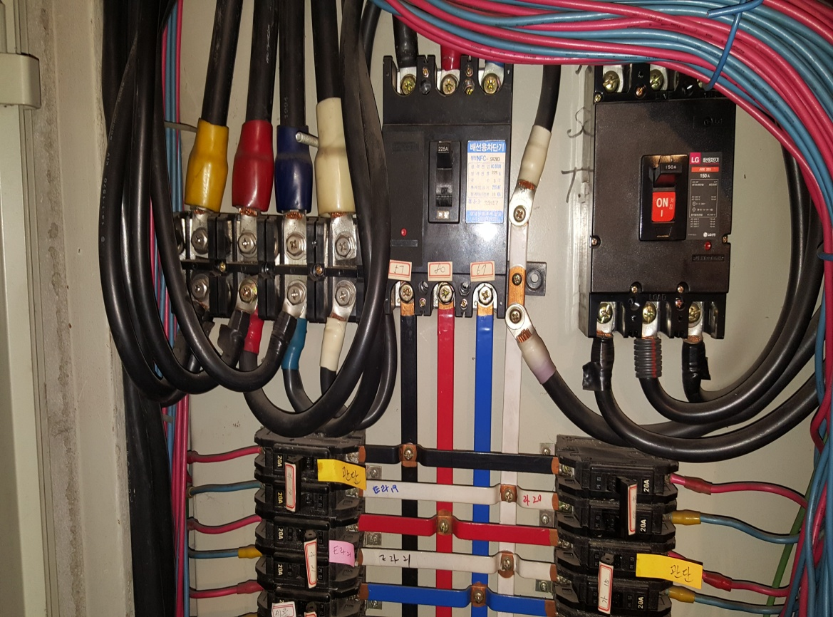
3. 기존제품 사고 사례-2
노후화된 판넬의 전원부 부스바 노출, 쥐등 동물로 인한 단락사고 ⇒ RISK ↑
사고원인
이외에도 전원부 부스바 노출 및 노후화로 인한 사고와, 쥐등 동물로 인한 단락사고가
빈번하게 발생하고 있습니다.

Slide 8
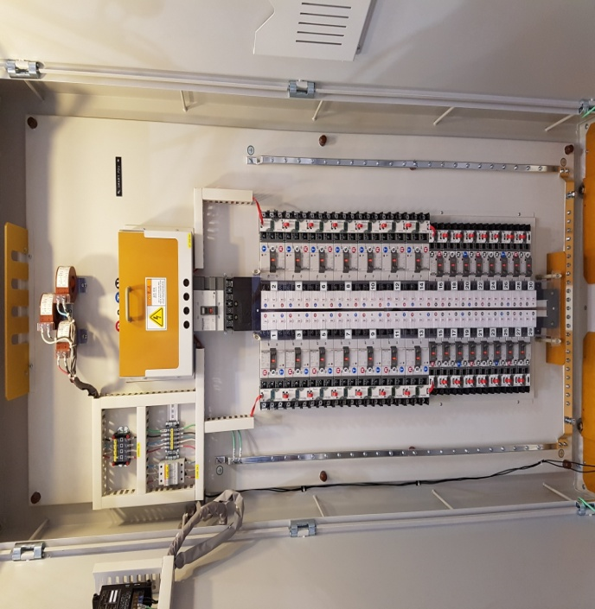
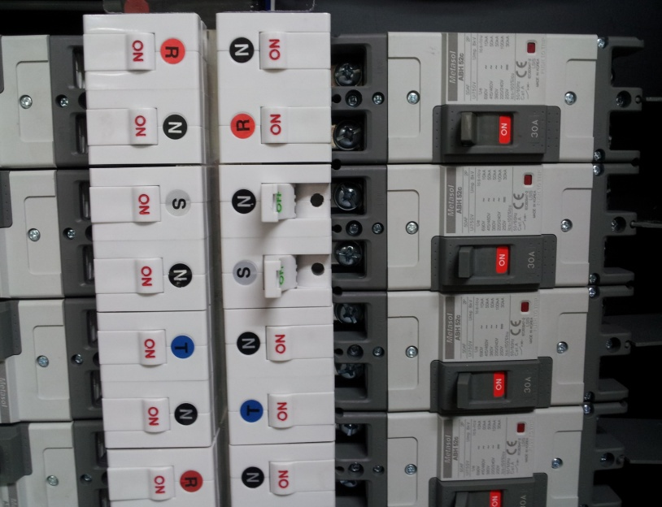
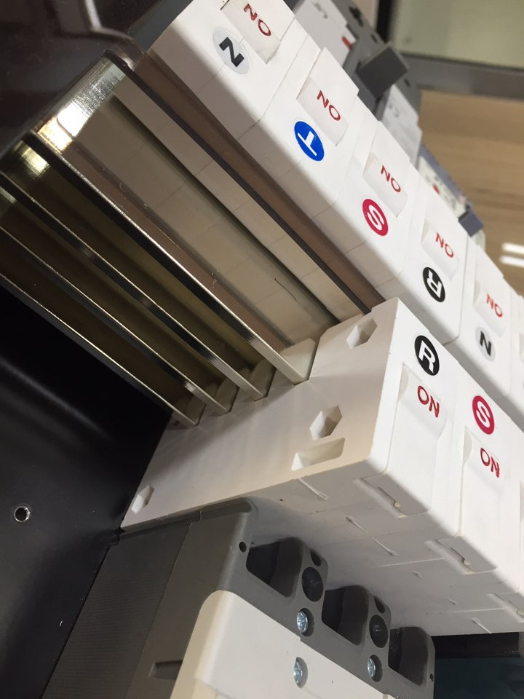
4. 제품개발배경
적층형 무정전 교체 모듈이 적용된 분전반
교체로 인한 사고와 모선부스바 노출로 인한 사고등 종래 기술로 인한 사고발생을
해결하고자 본제품을 개발하게 되었습니다.
전기가 통전되고 있는 활선상태 에서 전원부와 접촉 하지않고 차단기의 교체가 가능하며,
중요부하에서 무정전으로 모듈을 변경함으로써 안전하게 차단기 교체작업이 가능합니다.
부하차단기 1차(전원)측에 본모듈을 적용함으로써 차단기 2차측의 단락사고시 발생하는
아크의 확산으로 인한 1차(전원)측 모선보호에 탁월합니다.

Slide 9
기술의 우수성
02
1. 적층형 분전반 구성도
1-1. 모듈 체결 구성도
1-2. 모듈 레버동작원리-①,②
2. 적용특허기술
3. 모선의 연쇄적 단락사고 예방(핵심기술1)
4. 무정전 교체작업 가능(핵심기술2)
5. 조립형 체결방식(핵심기술3)
5-1. 타사 제품과 비교
5-2. 타사 적층형 제품과 비교
6. 난연성 재질 적용

Slide 10
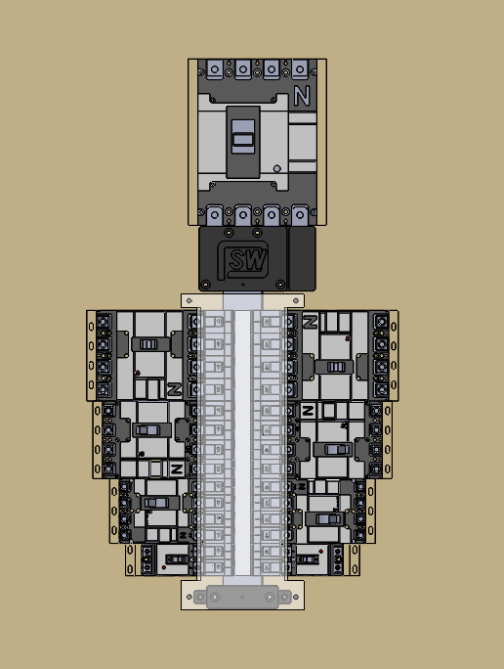
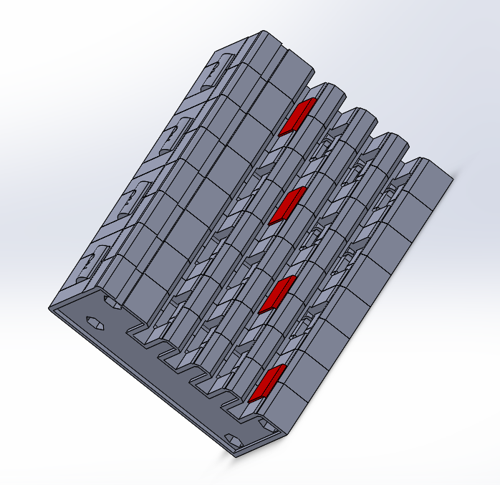
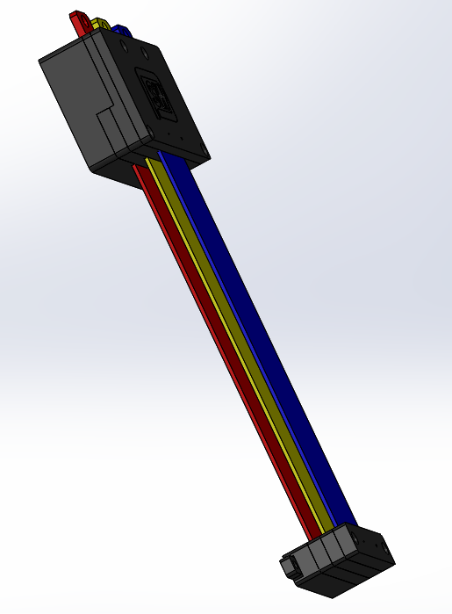
1. 적층형 분전반 구성도
메인 차단기
주 모선
적층형 구조
적층형 모선
분기 차단기
MODULE
주모선 지지
적용특허기술
제 10-1167575 기능성 활선 교체 모듈
핵심 특징
모선은 적층형 구조입니다.(예 : 하부에서부터 R,S,T,N)
모선과 분기 차단기 접속 방법은 무정전 교체(기능성 활선) 모듈을 적용한 방식입니다.
Notes:
구성도 사진 교체

Slide 11
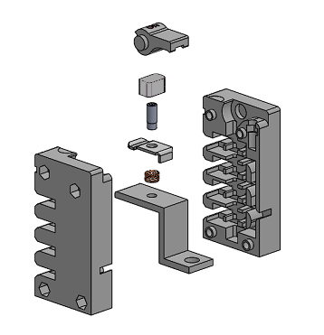
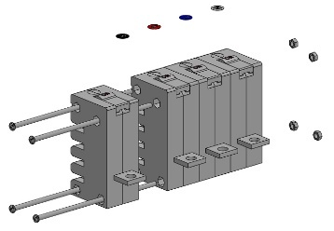
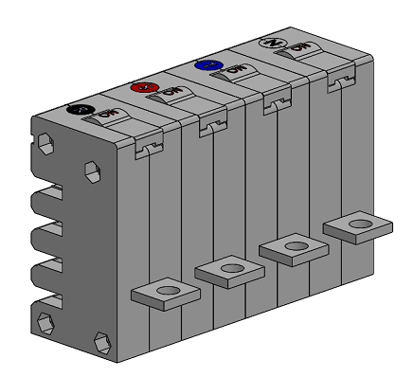
1-1. 모듈 체결 구성도
레고 블록 조립하듯이 손쉽고 간편하게 제작이 가능한 적층형 모듈 삽입 방식입니다.
하부로부터 R,S,T,N 형상의 모듈을 채택하였습니다.

Slide 12
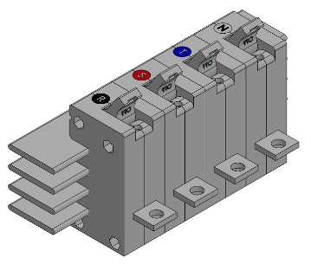
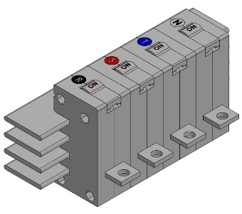
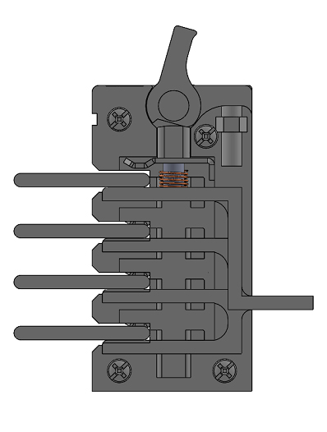
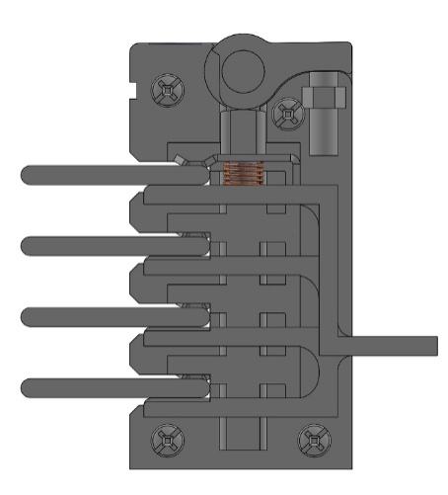
1-2. 모듈 레버 동작원리 -①
호루라기형태 스위치(조작용 기구부)의 지렛대식 회전운동
부스바 연결편의 압력으로
주모선과 분기모선이 연결
스프링
역할: 스위치 OPEN시
실린더 축을 상승 시켜
모선과 모듈의 결합을
원할이 진행 시켜줌

Slide 13
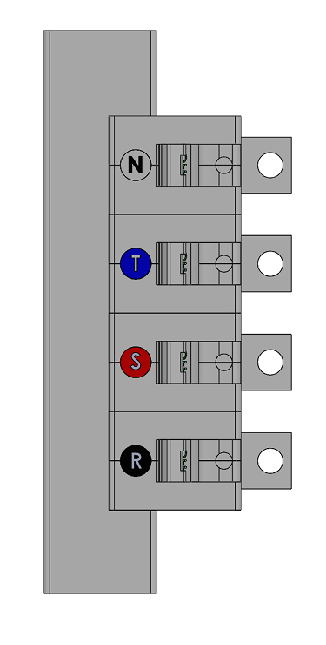
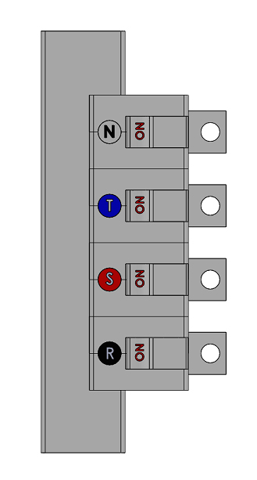
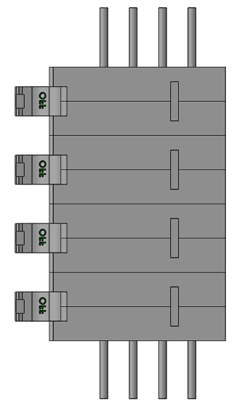
1-2. 모듈 레버 동작원리 -②
OFF TEXT노출
육안확인 가능
ON TEXT노출
육안확인 가능
스위치(조작용 기구부) OFF시
스위치(조작용 기구부) ON시

Slide 14
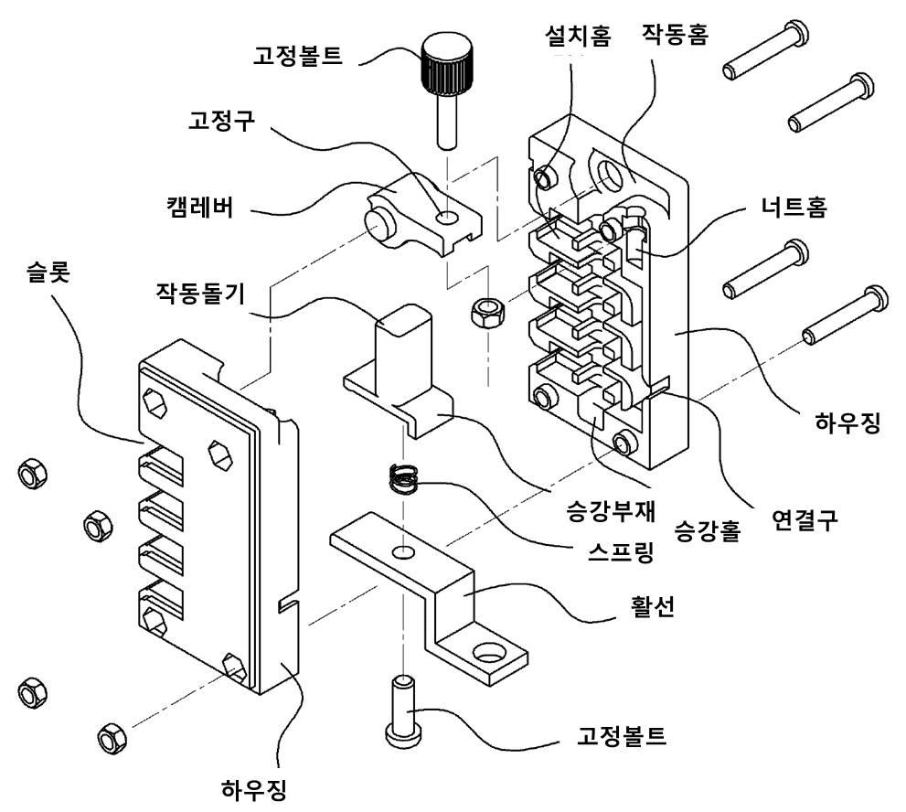
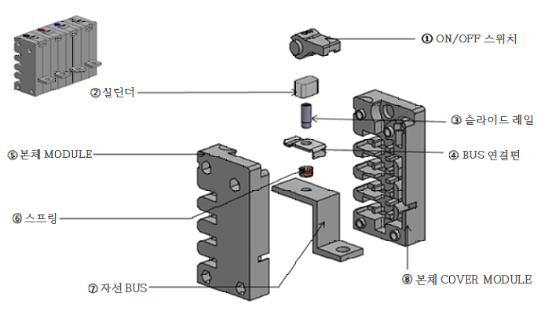
2. 적용특허기술
10-1167575
기능성 활선 교체 모듈
<특허도면>
<자사제품의 구조>
<청구1항, 독립항>
상하 일정간격 이격된 상태로 설치되어 메인차단기와 연결되는 다수개의 모선 및 분기차단기로부터 각 모선과 연결하도록 높이가 다르게 절곡된 다수개의 활선을 연결 및 분리하기 위한 활선 교체 모듈에 있어서,
일측에는 상기 모선이 전후 방향으로 통과하여 지나가도록 하는 슬롯이 상하에 일정간격으로 형성되고, 타측에는 절곡된 활선의 타측 단부가 통과하여 분기차단기에 연결하도록 좌우로 관통된 연결구가 형성되며, 내부에는 상기 연결구로부터 상기 각 슬롯으로 연결되어 상기 활선이 끼워진 상태로 상기 모선의 하부에 안착하도록 하는 설치홈이 상하 일정간격으로 형성되는 한편, 내부 중앙에는 상기 상하의 설치홈을 수직방향으로 통과하는 승강홀이 형성되고, 상부에는 상기 승강홀과 연결되는 작동홈이 형성된 하우징.
상기 설치홈 사이에 설치하되, 상기 활선 위에 설치되는 모선 상부에 설치되어 하강시 일측 단부가 상기 모선을 활선에 밀착시키고, 상부에는 상기 승강홀을 통해 상기 작동홈 하부로 연장되는 작동돌기가 형성된 승강부재.
상기 승강부재와 상기 활선 사이에 설치되고, 상기 승강부재를 상승시키도록 형성된 스프링 및 상기 작동홈에 축 결합되고, 상기 승강부재의 상단이 밀착된 상태에서 회전을 통해 상기 승강부재를 승강시키도록 형성된 캠레버를 포함하여 구성된 것을 특징으로 하는
기능성 활선 교체 모듈.

Slide 15
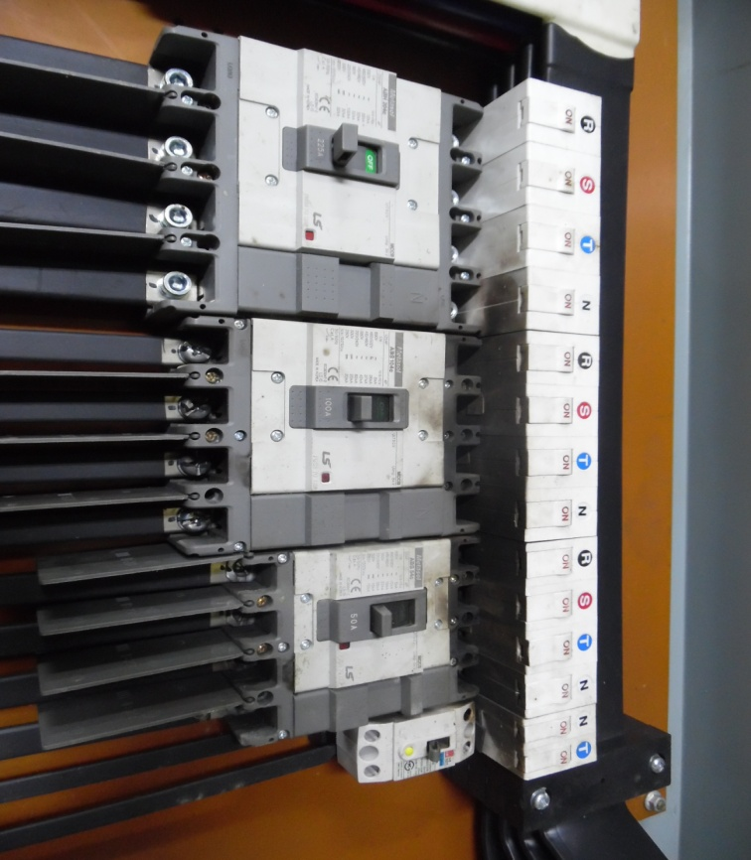
3. 모선의 연쇄적 단락사고 예방(핵심기술1)
 | 기존제품 | 자사제품
단락사고 발생 시
 | 차단기 2차측의 단락사고로 인하여 발생된 아크등이 분기차단기 1차측으로 발산되어 모선에서 연쇄적인 사고로 확장될수 있습니다. | 2차 부하측 단락사고시 모듈이 모선을 보호 하고있으므 모선의 연쇄적 단락사고를 예방합니다.

Slide 16
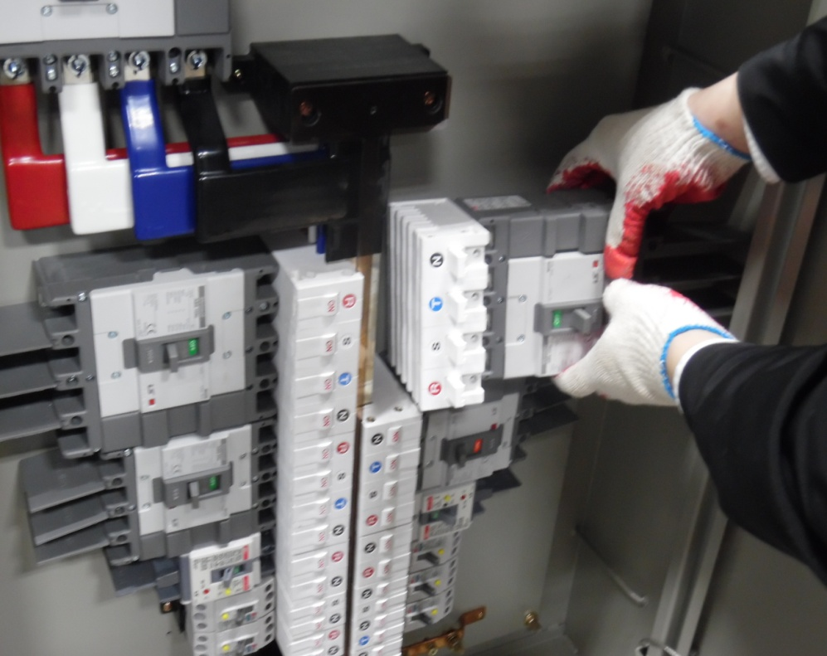
4. 무정전 교체작업 가능 (핵심기술 2)
무정전 교체작업 가능
모듈을 통한 교체 방식으로 구성됨으로써 전원이 인가되어있는 활선 상태에서도 전원측의
접촉 없이 분기용 차단기의 교체가 가능합니다. -----> 감전 위험성이 없어짐.

Slide 17
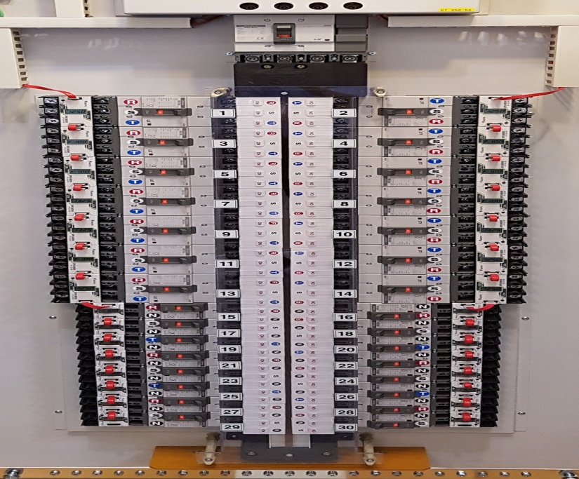
5. 조립형 체결방식 (핵심기술 3)
 | 일반 제품 | 자사 제품
제품사진
핵심기술 | 볼트 체결방식 | 블록 조립방식
차별성 | 횡렬 배열 모선 주모선과 분기모선을 연결하는 방식 일반 동 부스바로 주모선과 분기모선의 Hole 가공, Tap가공, Coating 가공 절곡, 절단 작업 등의 직접 Bolt 체결방식. ⇒ 활선 작업 불가능 상(Phase) 불 평형 개선이 복잡함. 차단기 추가설치 및 용량 변경 어려움. | 적층형 배열 모선 모듈에 의해서 분기모선 역할을 하게 됩니다. ⇒ 활 선 작업 가능. 불 평형 해소를 위한 상 변경 가능. 추가설치 및 용량 변경이 자유로움.

Slide 18
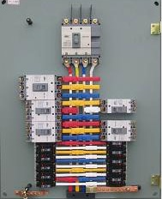
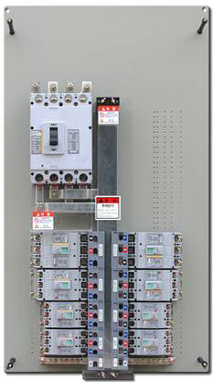
5-1. 타사 제품과 비교
제품명 | 자사제품 | 꼬마분전반(A사) | 디지털i분전반(K사) | EASY 분전반(G사)
제품사진
불평형 부하의 상(Phase) 조정 | 상(Phase)변경 가능함 | 현장 작업이 어려움 (케이블 등으로 작업가능) | 상(Phase) 불 평형 개선이 어려움 | 상(Phase)변경이 가능함
유지보수 편리성 | 모듈을 이용하므로 노후화 및 용량변경에 따른 차단기 교체가 가능함 | 현장 작업이 어렵다. | 용량변경 어려움 | 모듈을 이용하여 재설치 및 용량변경은 가능함 (활선시 위험함)
체결방식의 안정성 | 기능성활선모듈 스위치 접속방식 (진동에 강하며 안정성 우수) | 볼트 접속 방식 (진동에 약함) | 클립 접속 방식 (진동에 약함) | Kit 모듈 볼트 접속 방식
교체, 변경 시 활선작업 여부 | 기능성활선모듈 스위치를 이용하여 매우 안전함 (충전부 접촉없음) | 활선 작업이 불가능하다. | 활선 작업이 불가능하다. | 교체작업은 가능하나 활선부(충전부) 볼트해체 및 고정작업을 해야함으로 매우 위험함
외관 | 좌우 대칭형 | 좌우 비대칭 | 좌우 비대칭 | 좌우 대칭형
Size | 기준크기(90%) | 기준크기 (100%) | 기준크기(100%) | 기준크기(90%)

Slide 19
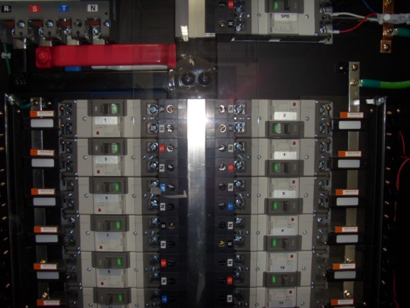
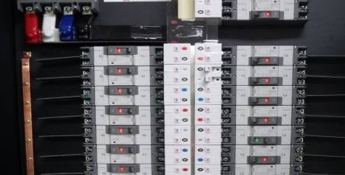
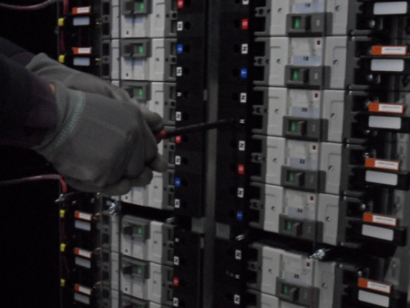
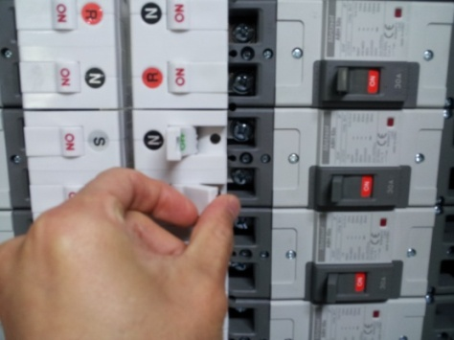
5-2. 타사 적층형 제품과의 비교
 | 타사 적층형 제품 (GD 일렉스) | 자사 적층형 제품 (선우기전)
제품 사진
핵심기술 | Stab connector를 이용한 클립 접속방식 | 상하 지렛대 원리를 이용한 ON/OFF 스위치를 이용
차별성 | 기존 제품은 차단기 교체시 모선으로부터 차단기를 분리하기 위하여 활선 상태에서 +자 드라이버등 공구를 이용하여 모선 고정나사를 푸는 방식입니다. ⇒ 나사조임 불량시 모선 상간에서 단락사고가 빈번히 발생하여 작업자의 감전 사고 위험이 항상 존재함. ⇒ 모선 및 자선 BUS 용량 3t 적용 ⇒ 모듈의 ON/OFF 상태를 육안으로 확인할수 없음 | 자사제품은 차단기 교체시 접속 모듈의 ON/OFF레버를 이용해 차단기와 모듈 일체형으로 모선으로부터 분리함으로 충전부와 접촉없이 교체가 가능합니다. ⇒ 감전 또는 모선의 단락, 지락 사고 위험이 전혀 없어 작업자가 매우 안전함. ⇒ 모선 및 자선 BUS 용량 4t 적용 ⇒ 모듈의 ON/OFF 상태를 육안으로 확인가능 (우측하단 사진참조)
충전부
충전부
+자
드라이버 사용

Slide 20
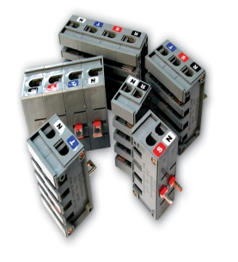
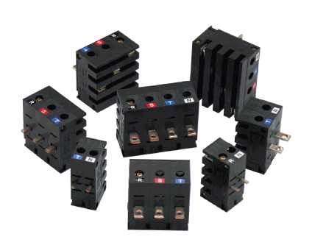
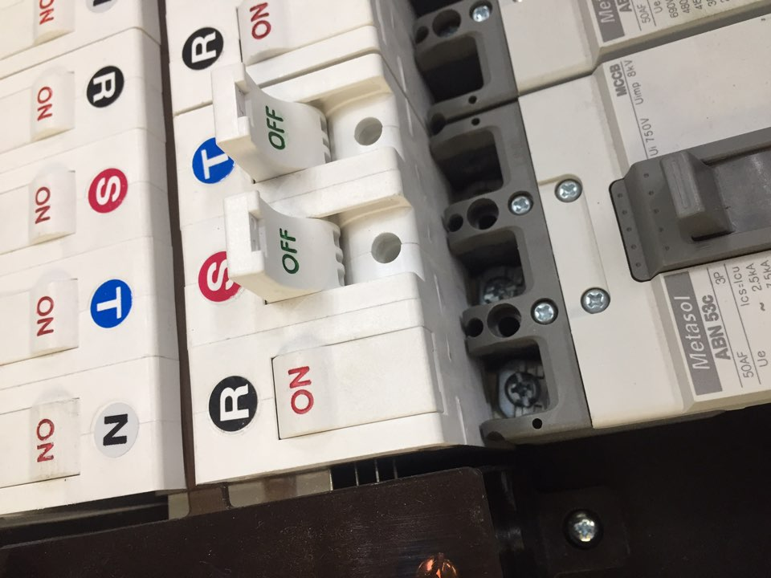
6. 난연성 재질 적용
 | 기존제품 (타사제품) | 자사제품
제품 사진
핵심 기술 | ABS 소재 적용 (GD 일렉스) | Poly Carbonate + GLASS 소재 적용 (선우기전)
차별성 | 기존의 ABS 소재는 난연성능 보장이 불가능함. | 폴리 카보네이트와 GLASS소재를 적용함으로써 난연성, 견고성이 우수합니다. (460V 65kA 단락시험시 이상없음)

Slide 21
성능검증
03
KAS 공인 V체크마크 인증서
구조검사
온도상승시험
절연특성시험
단락강도의 검증
5-1. SW-DIST-01
5-2. PDU
기타회로 및 동작시험의 검증

Slide 22
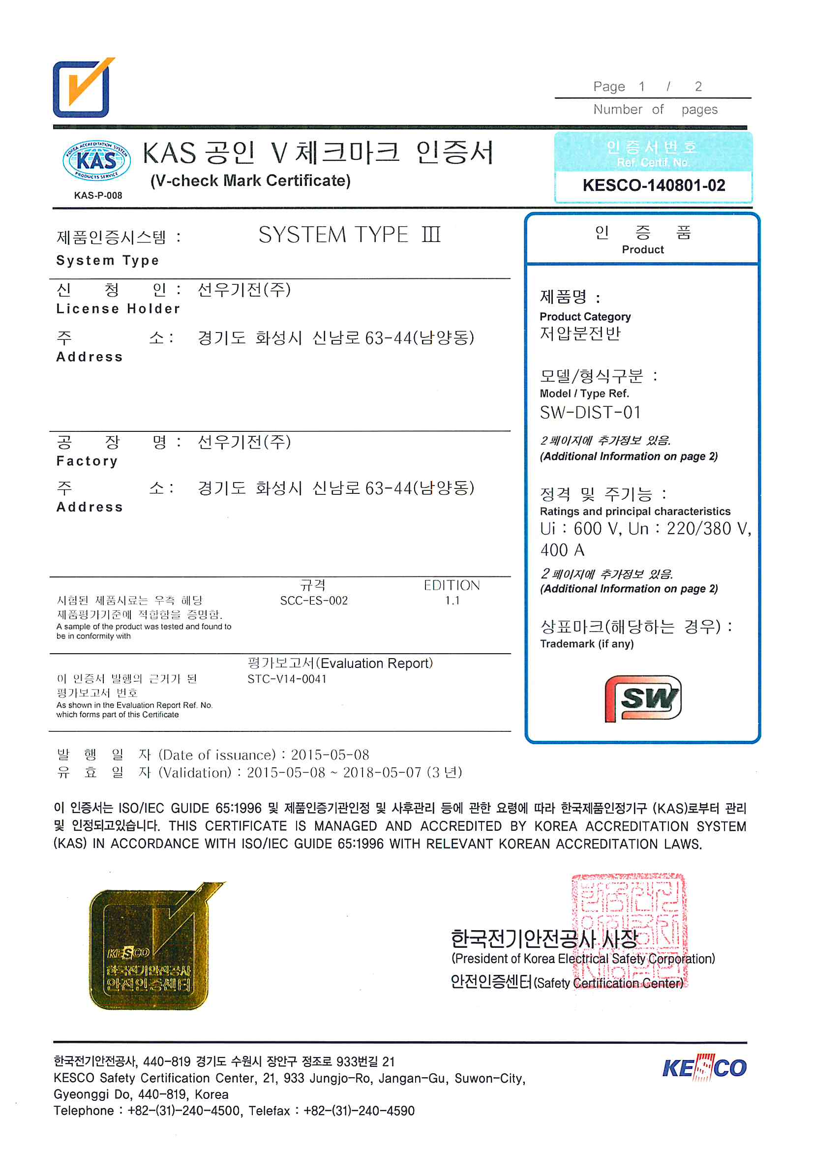
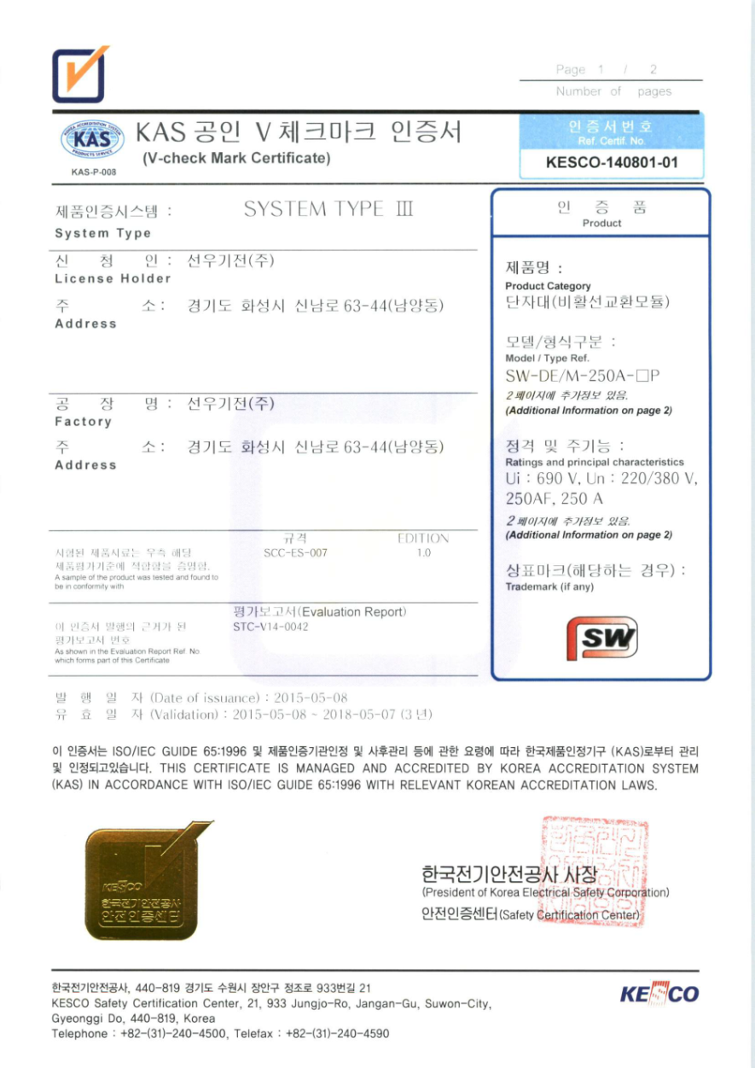
1. KAS 공인 V체크마크 인증서
저압 분전반
비활선 교환모듈

Slide 23
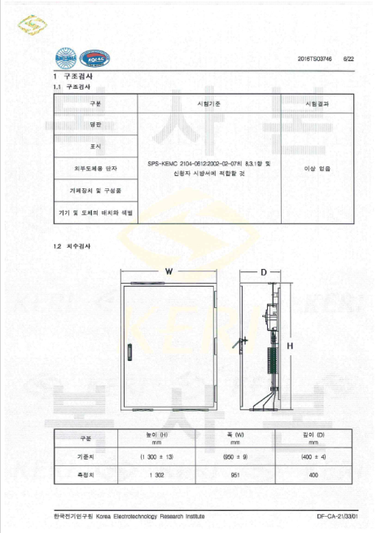
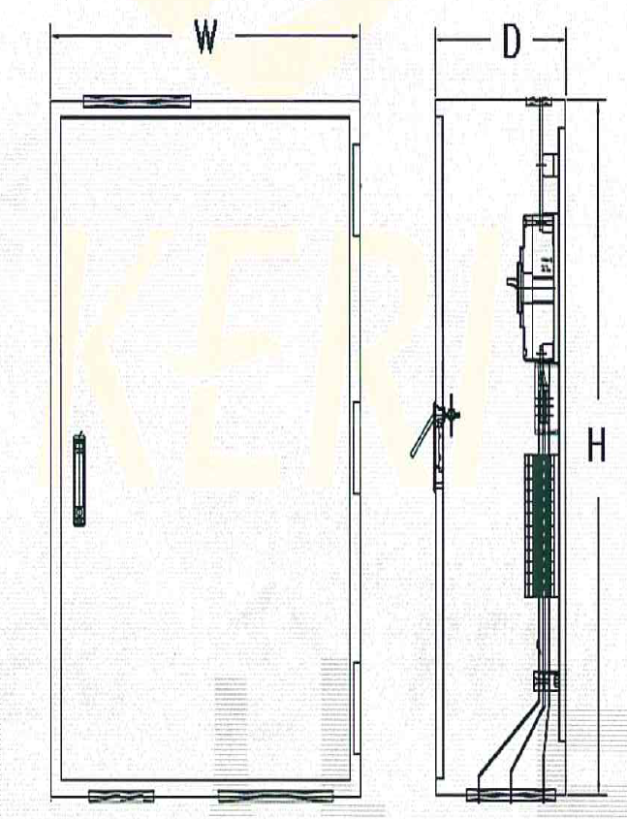
2. 구조검사
시험기관 : 한국전기연구원
2. 분전반[SW-DIST-01] : 3상 4선식 600V(정격절연전압), 380/220V, 400A, 50kA, 60Hz
3. 분전반[P D U] : 3상 3선식 600V(정격절연전압), 440V, 630A, 65kA, 60Hz
4. 성적서 번호 : 2015TS00694, 2016TS03746
시험항목 |  | 시험기준 | 시험결과
구조검사 | 명판 | SPS-KEMC 2104-0612:2002-02-07의 8.3.1항 및 신청자 시방서에 적합할 것 | 이상없음
 | 표시
 | 외부도체용 단자
 | 개폐장치 및 구성품
 | 기기 및 도체의 배치와 색별
치수검사 | 높이 | 1300 ± 13 | 1302
 | 폭 | 950 ± 9 | 951
 | 길이 | 400 ± 4 | 400

Slide 24
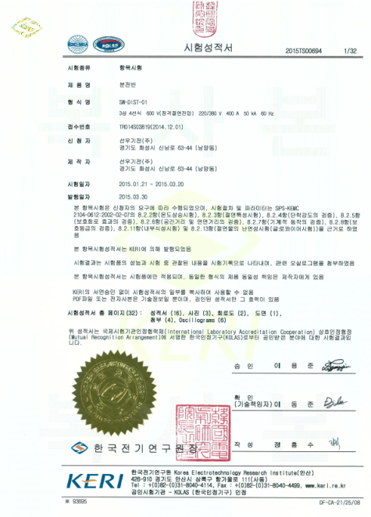
3. 온도상승 시험
시험기관 : 한국전기연구원
2. 분전반[SW-DIST-01] : 3상 4선식 600V(정격절연전압), 380/220V, 400A, 50kA, 60Hz
3. 분전반[P D U] : 3상 3선식 600V(정격절연전압), 440V, 630A, 65kA, 60Hz
4. 성적서 번호 : 2015TS00694, 2016TS03746
측정부위 |  | 단위 | 기준치 | 온도 및 온도 상승치
 |  |  |  | R상 | S상 | T상
SW-DIST-01 | 인입접속부 1m 전 | K | - | 31.2 | - | -
 | 배선용차단기 전원측 인입접속부 | K | 70 | 34.3 | 37.4 | 35.7
 | 배선용차단기 부하측 접속부 | K | 70 | 52.3 | 57.3 | 50.43
 | 수평모선과 수직모선의 접속부 | K | 70 | 57.7 | 58.4 | 56.5
 | 수직모선 | K | 70 | 19.8 | 58.4 | 56.5
 | 모선 지지절연물 | K | 90 | 9.5
 | 정상운전시 접촉이 가능한 부분 | K | 30 | 7.1
 | 주위온도 | ℃ | 10~40 | 10.7
PDU | 주회로용 배선용차단기 전원측 접속부 | K | 70 | 34.4 | 33.1 | 31.3
 | 주회로용 배선용차단기 부하측 접속부 | K | 70 | 47.0 | 48.6 | 41.2
 | 주회로용 배선용차단기 부하측과 주회로모선의 접속부 | K | 70 | 40.0 | 44.5 | 37.6
 | 주회로모선과 기능단위회로용 배선용차단기의 전원측 접속부 | K | 70 | - | - | 35.5
 | 기능단위회로용 배선용차단기 전원측 접속부 | K | 70 | 53.2 | 62.0 | 47.8
 | 기능단위회로용 배선용차단기 부하측 접속부 | K | 70 | 60.3 | 60.7 | 57.4
 | 기능단위회로 인출 접속부 | K | 70 | 51.5 | 51.9 | 51.1
 | 주회로모선 지지 절연물 | K | 90 | 21.6
 | 기능단위회로모선 지지 절연물 | K | 90 | 24.5
 | 정상운전시 접촉이 가능한 부분 | K | 30 | 3.5
 | 주위온도 | ℃ | 10~40 | 19.7

Slide 25
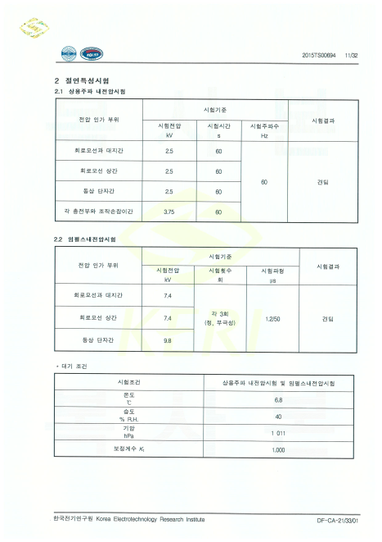
4. 절연특성시험
시험기관 : 한국전기연구원
2. 분전반[SW-DIST-01] : 3상 4선식 600V(정격절연전압), 380/220V, 400A, 50kA, 60Hz
3. 분전반[P D U] : 3상 3선식 600V(정격절연전압), 440V, 630A, 65kA, 60Hz
4. 성적서 번호 : 2015TS00694, 2016TS03746
시험항목 | 전압인가부위 | 시험기준 |  |  | 시험결과
 |  | 시험전압 kV | 시험시간 /횟수 | 시험주파수 /파형 | SW-DIST-01 | PDU
상용주파 내전압시험 | 회로모선과 대지간 | 2.5 | 60 초 | 60 Hz | 견딤 | 견딤
 | 회로모선 상간 | 2.5 | 60 초 |  | 견딤 | 견딤
 | 동상 단자간 | 2.5 | 60 초 |  | 견딤 | 견딤
 | 각 충전부와 조작손잡이간 | 3.75 | 60 초 |  | 견딤 | -
임펄스 내전압시험 | 회로모선과 대지간 | 7.4 | 각 3회 (정, 부극성) | 1.2/50 ㎲ | 견딤 | -
 | 회로모선 상간 | 7.4
 | 동상 단자간 | 9.8

Slide 26
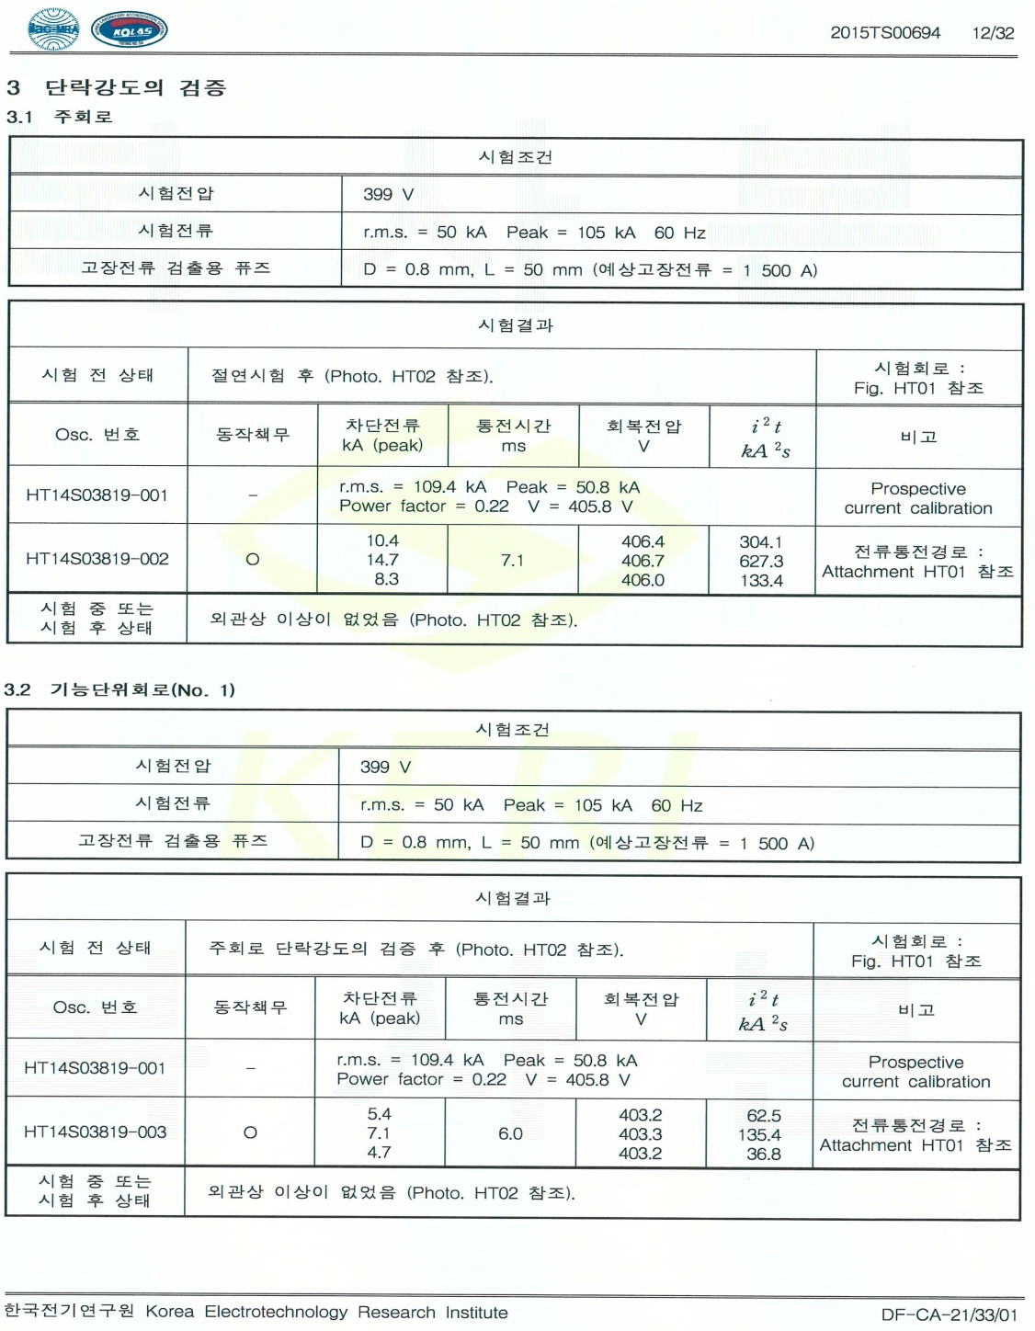
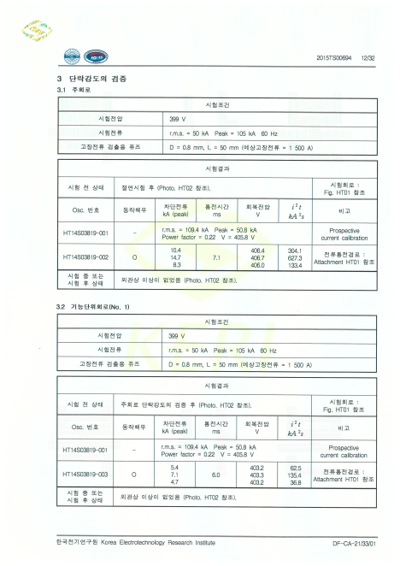
5-1. 단락강도의 검증(SW-DIST-01)

Slide 27
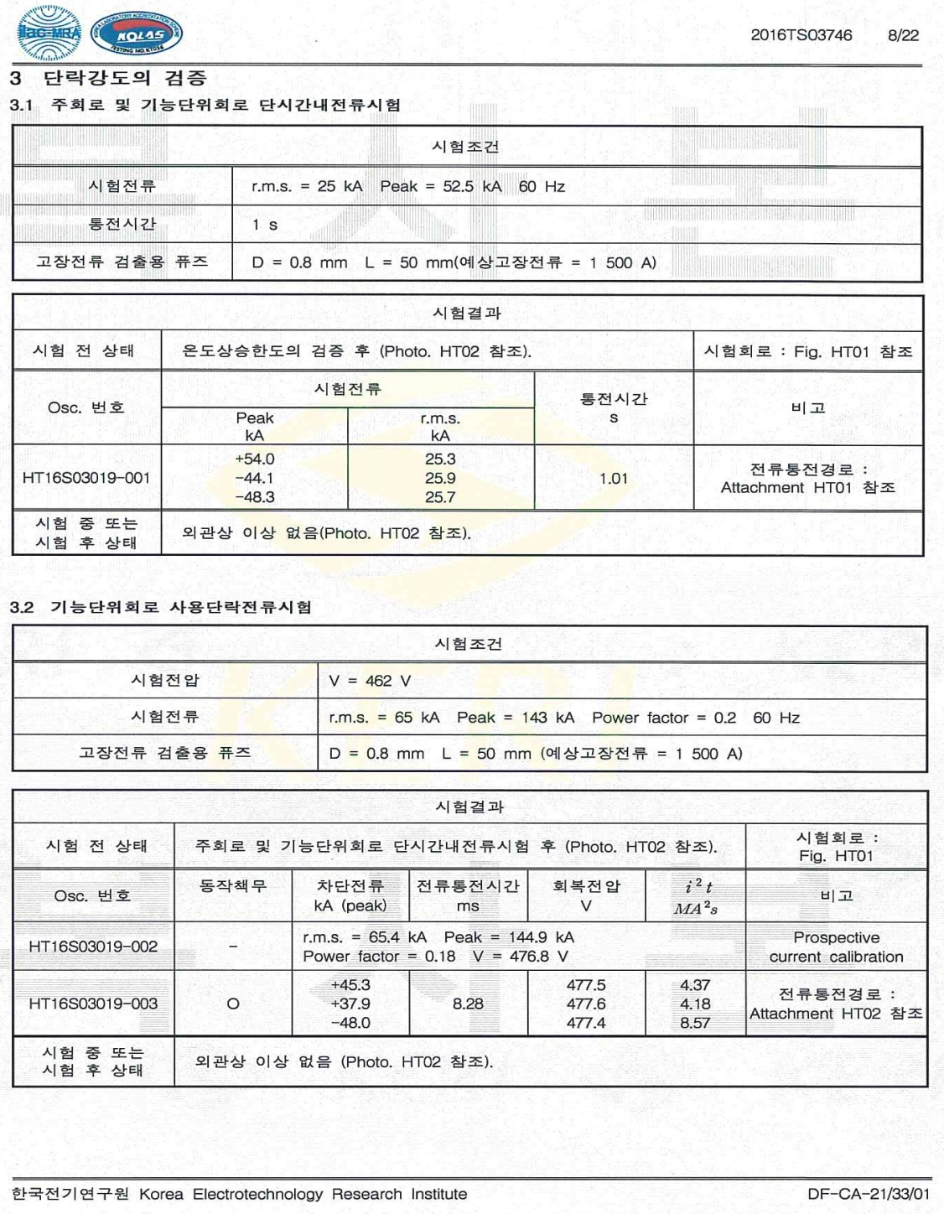
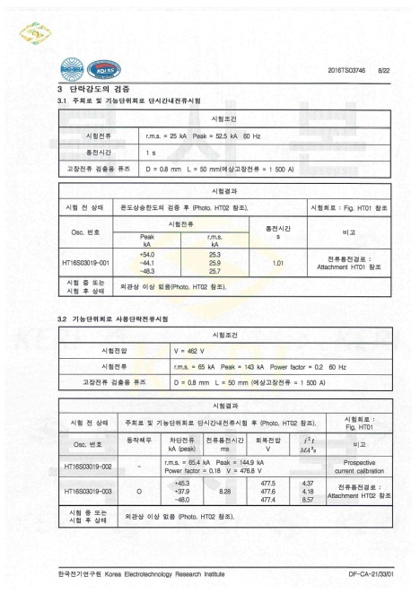
5-2. 단락강도의 검증(PDU)

Slide 28
6. 기타 회로및 동작시험의 검증
시험기관 : 한국전기연구원
2. 분전반[SW-DIST-01] : 3상 4선식 600V(정격절연전압), 380/220V, 400A, 50kA, 60Hz
3. 분전반[P D U] : 3상 3선식 600V(정격절연전압), 440V, 630A, 65kA, 60Hz
4. 성적서 번호 : 2015TS00694, 2016TS03746
시험항목 |  | 측정부위 |  | 시험기준 | 시험결과
SW-DIST-01 | 공간거리 및 연면거리의 검증 | 공간거리 | 주회로 상간 | 5.5 이상 | 16
 |  |  | 주회로와 대지간 |  | 20
 |  | 연면거리 | 주회로 상간 | 10 이상 | 18
 |  |  | 주회로와 대지간 |  | 24
 | 보호회로 효과의 검증 | 직류 10A의 직류전류를 인입보호도체와 이에 접속된 노출된 도전부 사이에 흘렸을 때, 접속저항이 0.1Ω을 초과하지 않을 것. |  |  | 7.8 (주위온도 : 11.9℃)
 | 기계적 동작의 검증 | 개폐장치를 50회 동작시킨 후 동작 상태를 점검할 때, 장치의 동작에 이상이 없을 것. |  |  | 이상없음.
 | 보호등급의 검증 | 직경 1.0mm 이상의 물체가 침투되지 않으며, 지름 1.0mm, 길이 100mm의 시험용 막대가 충전부에 닿지 않을 것(IP 4X) |  |  | 이상없음.
 | 내부식성 시험 | 시험 후 해당부분의 단자 및 금속부분의 표면에 부식의 흔적이 나타나서는 안된다. |  |  | 부식흔적 없음
 | 절연물의 난연성시험 (글로와이어시험) | 불꽃이나 지속적인 글로우가 보이지 않을 것 또는 글로우 와이어를 제거한 후 30초 내에 불꽃이나 글로가 꺼질 것 |  |  | 흰색 시료 1s 후 화염 소멸
 |  |  |  |  | 검정색 시료 7s 후 화염 소멸
 |  | 소나무의 보드가 타거나 티슈에 점화되지 않아야 할 것 |  |  | 이상없음
PDU | 결선점검을 포함한 배전반의 검사 및 전기적인 동작시험 | 기계적인 작동요소, 도체 및 케이블의 배치상태, 접속부분의 접속상태 등을 점검할 때 각 부분에 이상이 없을 것 |  |  | 이상없음.
 | 보호수단의 점검 및 보호회로의 전기적 연속성의 점검 | 직접접촉 및 간접접촉에 대한 보호수단, 외부와 접속될 부분의 접촉상태 등을 점검할 때 각 부분에 이상이 없을 것 |  |  | 이상없음.

Slide 29
경제성 및 활용성
04
경제성 비교
시장전망
기대효과
상용화 실적
국내 신규(적층형) 분전반 시장 변화 예상
예상매출
부록

Slide 30
1. 경제성 비교
적층형 무정전 교체 모듈 분전반 | 일반 분전반
분전반의 넓이(WIDE) 치수를 약 12% 감소. 외함 가격은 일반 분전반에 비해 15% 감소. ⇒ 공간활용도 우수하며, 경제적으로 유리하다.

Slide 31
1. 경제성 비교
초기 구입 비용
 | 자사제품 (PDU분전반) | 일반 분전반 | 비 고
외함 구입비용 | 90% | 기준100% | 외함 사이즈 감소
자재비용 | 125% | 기준100% | 모듈 비용의 증가
제품 제작비용 | 90% | 기준100% | 제작공정 축소로 비용감소
TOTAL (초기 구입비용) | 115% | 100%
변경 및 증설비용
추가 자재비 | 6% 증가 | 3% 증가 | 추가 모듈 비용의 증가
변경, 증설비용 | 10% 증가 | 25% 증가 | 작업비용(시간, 인건비)의 감소
TOTAL (증설 비용) | 16% 증가 | 38% 증가
전체비용(초기 구입+증설) | 125% | 138% | 초기 제작비용과 변경 및 추가 증설, 유지비용이 적어 가격경쟁력 확보

Slide 32
2. 시장전망
각종 건설사업 및 구조물 등 다양한 분야에서 수요가 있음.
분전반 시장에 2010년 이후부터 조립식을 통한 표준화 바람이 일기 시작해 최근에는
조립식 분전반이 대세를 이루고 있습니다.
적층형 모듈 분전반은 주모선과 분기모선에 구멍을 뚫고 이를 볼트로 연결하던 기존의
구조를 한층 손쉽게 바꿨으며, 전용 연결장치를 이용해 누구나 쉽게 조립할 수 있고 전기적,
기계적 강도를 한층 강화하여 안전성을 확보 하였습니다.
한국 전기산업진흥회에 따르면, 2015년 세계 송배전설비 시장은 4.1% 증가한 1,345억불 규모이며 신흥국의 도시화 가속, 신 재생 에너지 투자 확산, 디지털화 등에 따른 급속한 전력수요 증가와 노후 전력망 유지 보수 등 전력설비에 대한 꾸준한 수요 증가가 예상됩니다.
국내 생산규모 역시 지난 여름 지구온난화에 따른 기온상승으로 인해 한전의 수요 증가가 있었고, 올해 역시 같은 동향이 기대됨에 따라 국내 생산 규모가 증가할 것으로 기대되어
분전반의 많은 수요가 있을 것으로 예상됩니다.

Slide 33
3. 기대효과
기술적 기대효과 | 사회적 기대효과 | 경제적 기대효과
▶ 활선 상태 작업 시 무정전 모듈 자체에 슬라이드형으로 레일식 차단기 교환작업이 가능합니다. ▶ 블록방식 구조로 되어있어 개별로 프레임변경 및 추가 설치가 용이합니다.. ▶ 설계변경이나 부하변경, 부하분배 등 어떠한 형태의 부하 선택도 가능하며 불평형 해소를 위해 상 변경이 가능합니다.. ▶조립식으로 설치가 가능해 빠른 시간내에 간편하게 설치가 가능합니다. | ▶ 활전 교체 작업 시 지속적으로 발생하고 있는 감전의 우려가 없어 사고 감소에 기여가 가능합니다. ▶ 분전반 내부에서 충전부가 노출되지 않고 잘 정돈된 모듈이 조립되어 있어 외관이 미려하고 전기적으로 안전합니다. ▶ 기존 분전반 대비 크기가 10~20% 작아져 설치 시 공간적 제약을 줄일 수 있습니다. | ▶ 설치 시 타 제품 대비 5% 저렴하게 설치가 가능합니다. ▶ 사고 발생 감소에 따른 하자보수비용이 감소 됩니다. ▶ 블록방식으로 교체 및 확장이 용이하여 추가 설치 시에도 시간과 비용 절약 됩니다. ▶ 전세계적인 전력설비 수요 증가에 따른 수출효과가 기대됩니다.

Slide 34
4. 상용화 실적
납품년도 | 발 주 처 | 공 사 처 | 공 사 명
2018.02 | 포스코ICT | 포스코ICT | 포항제철 데이터 센터 신축공사
2017.08 | 삼성전자 | 두원EFC | 수원 R3 연구단지
2017.06 | 한국동서발전 울산화력발전소 | 한국동서발전 울산화력발전소 | #4CC ST MOV PDP 적층형 스마트 분전반 교체공사
2017.01 | 신세계건설 | 두원EFC | 신세계 동대구 복합환승센터
2015.04 | 삼성생명 | 두원EFC | 강북삼성병원 신관
2015.02 | 삼성 SDS | 두리EFC | 상암동 PDU
2015.01 | 삼성SDS | 우진기전 | 삼성SDS 구미전산 센타
2014.05 | 삼성SDS | 대명GEC | 삼성 SDS 수원 전산센터
2014.03 | 삼성SDS | 대명GEC | 삼성 SDS 과천 데이터센터

Slide 35
4. 상용화 실적
수원삼성전자 154KV 변전소 분전반
여수 GS 칼텍스 EHV, TR, LV
에버랜드 사파리 증축공사 D/F

Slide 36
5. 국내 신규(적층형) 분전반 시장 변화 예상
단위 : 억

Slide 37
6. 예상 매출
단위 : 억
성능인증 취득 전 성능 인증 5월 취득 후

Slide 38
부록1. 인증사항

Slide 39
부록1. 인증사항

Slide 40
부록1. 인증사항

Slide 41
부록1. 인증사항

Slide 42
부록1. 인증사항

Slide 43
부록2. 특허기술
발명의 명칭 | 기능성 활선 교체 모듈
등록번호 | 10-1167575 | 권리자 | 선우기전㈜
등록일 | 2012.07.16
발명의 효과
본 발명은 상하 일정간격 이격된 상태로 설치되어 메인차단기와 연결되는 다수개의 모선 및 분기차단기로부터 상기 각 모선과 연결하도록 높이가 다르게 절곡된 다수개의 활선을 연결 및 분리하기 위한 활선 교체 모듈에 관한 것으로서, 구체적으로는 모선과 활선이 설치되는 하우징; 상기 하우징 내부에 설치되어 승강하는 승강부재; 상기 승강부재를 상승시키는 스프링; 및 상기 승강부재를 승강시키는 캠레버;를 포함하여 구성됨에 따라, 메인차단기의 모선으로부터 분기차단기의 활선을 간편하게 교체할 수 있는 활선 교체 모듈을 제공하게 된다.
청구항 [독립항(2개), 종속항(5개)]
상하 일정간격 이격된 상태로 설치되어 메인차단기와 연결되는 다수개의 모선 및 분기차단기로부터 각 모선과 연결하도록 높이가 다르게 절곡된 다수개의 활선을 연결 및 분리하기 위한 활선 교체 모듈에 있어서, 일측에는 상기 모선이 전후 방향으로 통과하여 지나가도록 하는 슬롯이 상하에 일정간격으로 형성되고, 타측에는 절곡된 활선의 타측 단부가 통과하여 분기차단기에 연결하도록 좌우로 관통된 연결구가 형성되며, 내부에는 상기 연결구로부터 상기 각 슬롯으로 연결되어 상기 활선이 끼워진 상태로 상기 모선의 하부에 안착하도록 하는 설치홈이 상하 일정간격으로 형성되는 한편, 내부 중앙에는 상기 상하의 설치홈을 수직방향으로 통과하는 승강홀이 형성되고, 상부에는 상기 승강홀과 연결되는 작동홈이 형성된 하우징; 상기 설치홈 사이에 설치하되, 상기 활선 위에 설치되는 모선 상부에 설치되어 하강시 일측 단부가 상기 모선을 활선에 밀착시키고, 상부에는 상기 승강홀을 통해 상기 작동홈 하부로 연장되는 작동돌기가 형성된 승강부재; 상기 승강부재와 상기 활선 사이에 설치되고, 상기 승강부재를 상승시키도록 형성된 스프링; 및 상기 작동홈에 축 결합되고, 상기 승강부재의 상단이 밀착된 상태에서 회전을 통해 상기 승강부재를 승강시키도록 형성된 캠레버;를 포함하여 구성된 것을 특징으로 하는 기능성 활선 교체 모듈.

Slide 44
적층형 무정전 교체 모듈이 적용된 분전반
감사합니다.

